Slide 1
PROCESSO AD ALFRED NOBEL

Slide 2
In questo racconto a fumetti viene rappresentato un immaginario processo ad Alfred Nobel, noto per essere stato l’inventore della dinamite e l’ideatore e fondatore del premio Nobel. Alla fine vengono riportate la requisitoria dell’accusa e la difesa dell’imputato e si chiede al lettore di esprimersi a favore dell’una o dell’altra. Per dare maggiore spazio alla riflessione degli alunni, nel PowerPoint destinato a loro i testi della requisitoria e della difesa sono stati omessi. Saranno gli alunni stessi a scriverli assumendo il punto di vista prima del giudice accusatore e poi quello dell’imputato. Alla fine del lavoro, si potranno confrontare le diverse versioni date dalla classe con quelle dell’autore del fumetto.
classeattiva.jimdofree.com Alberto Staderini

Slide 3
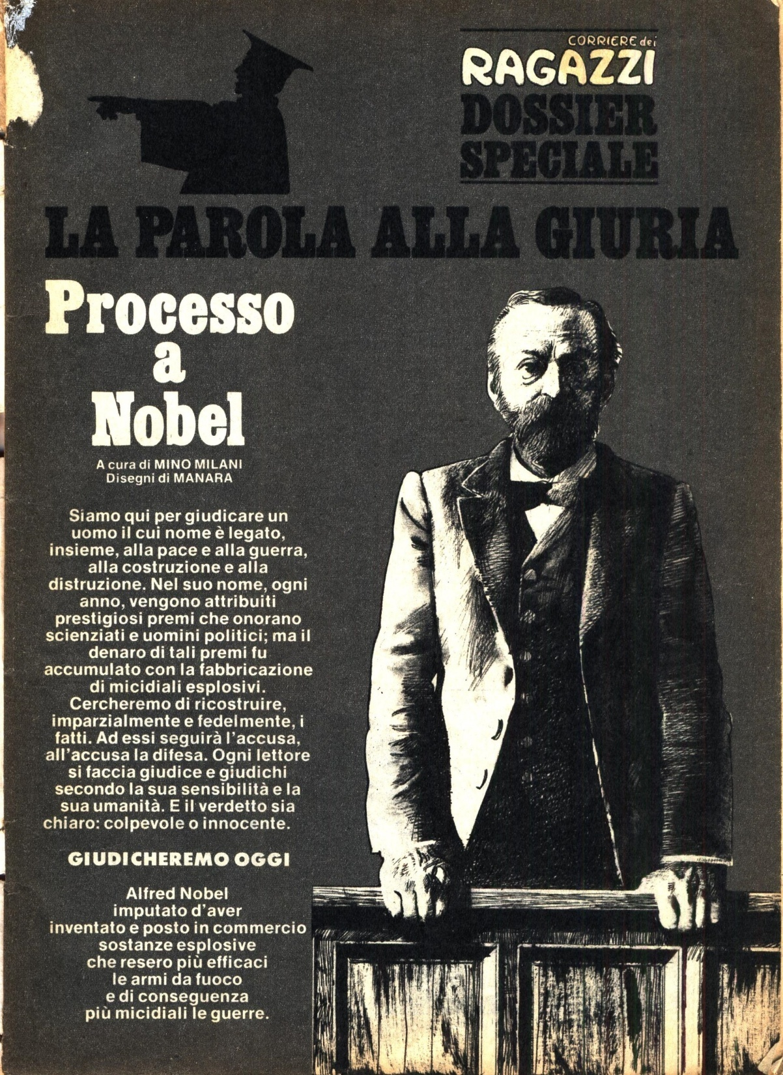

Slide 4
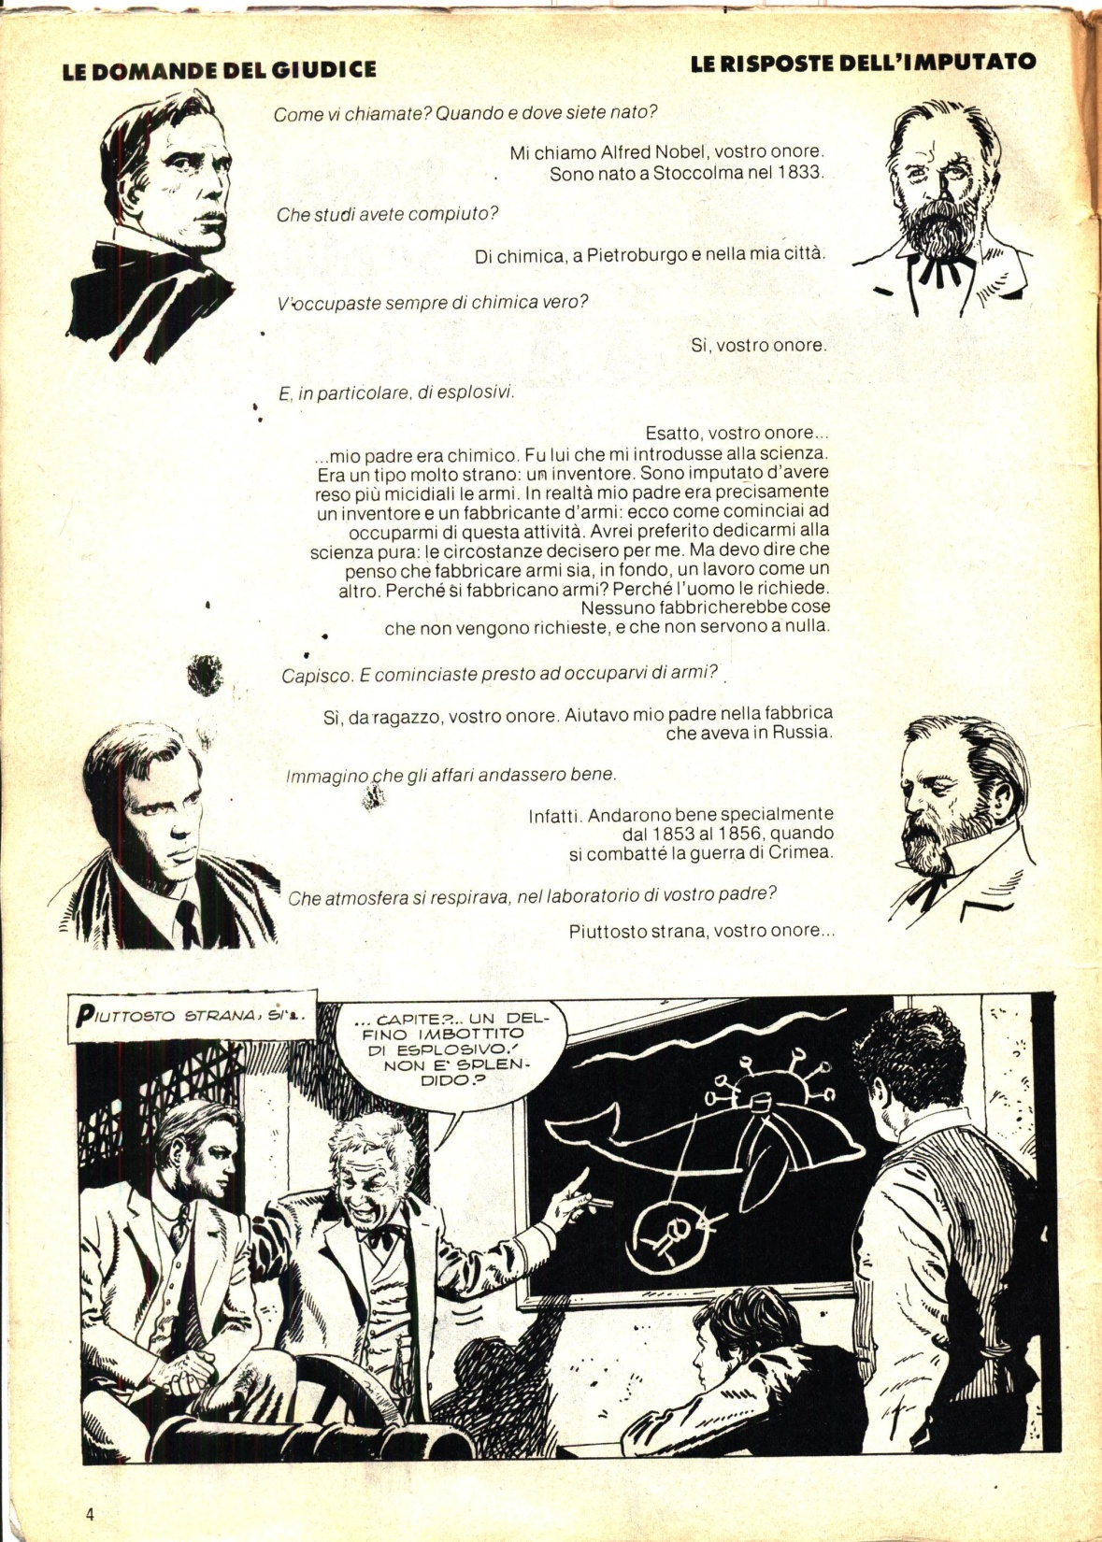

Slide 5
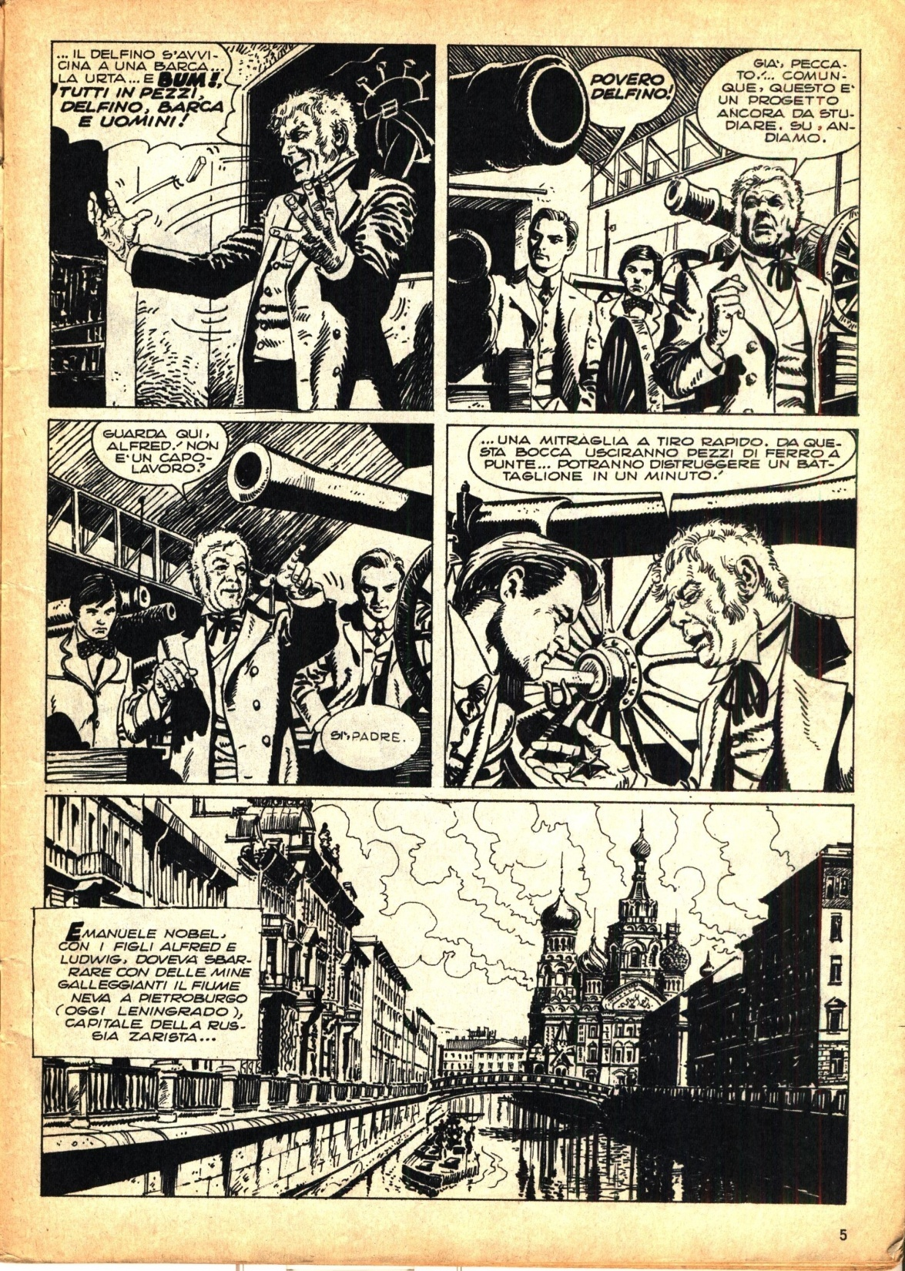

Slide 6
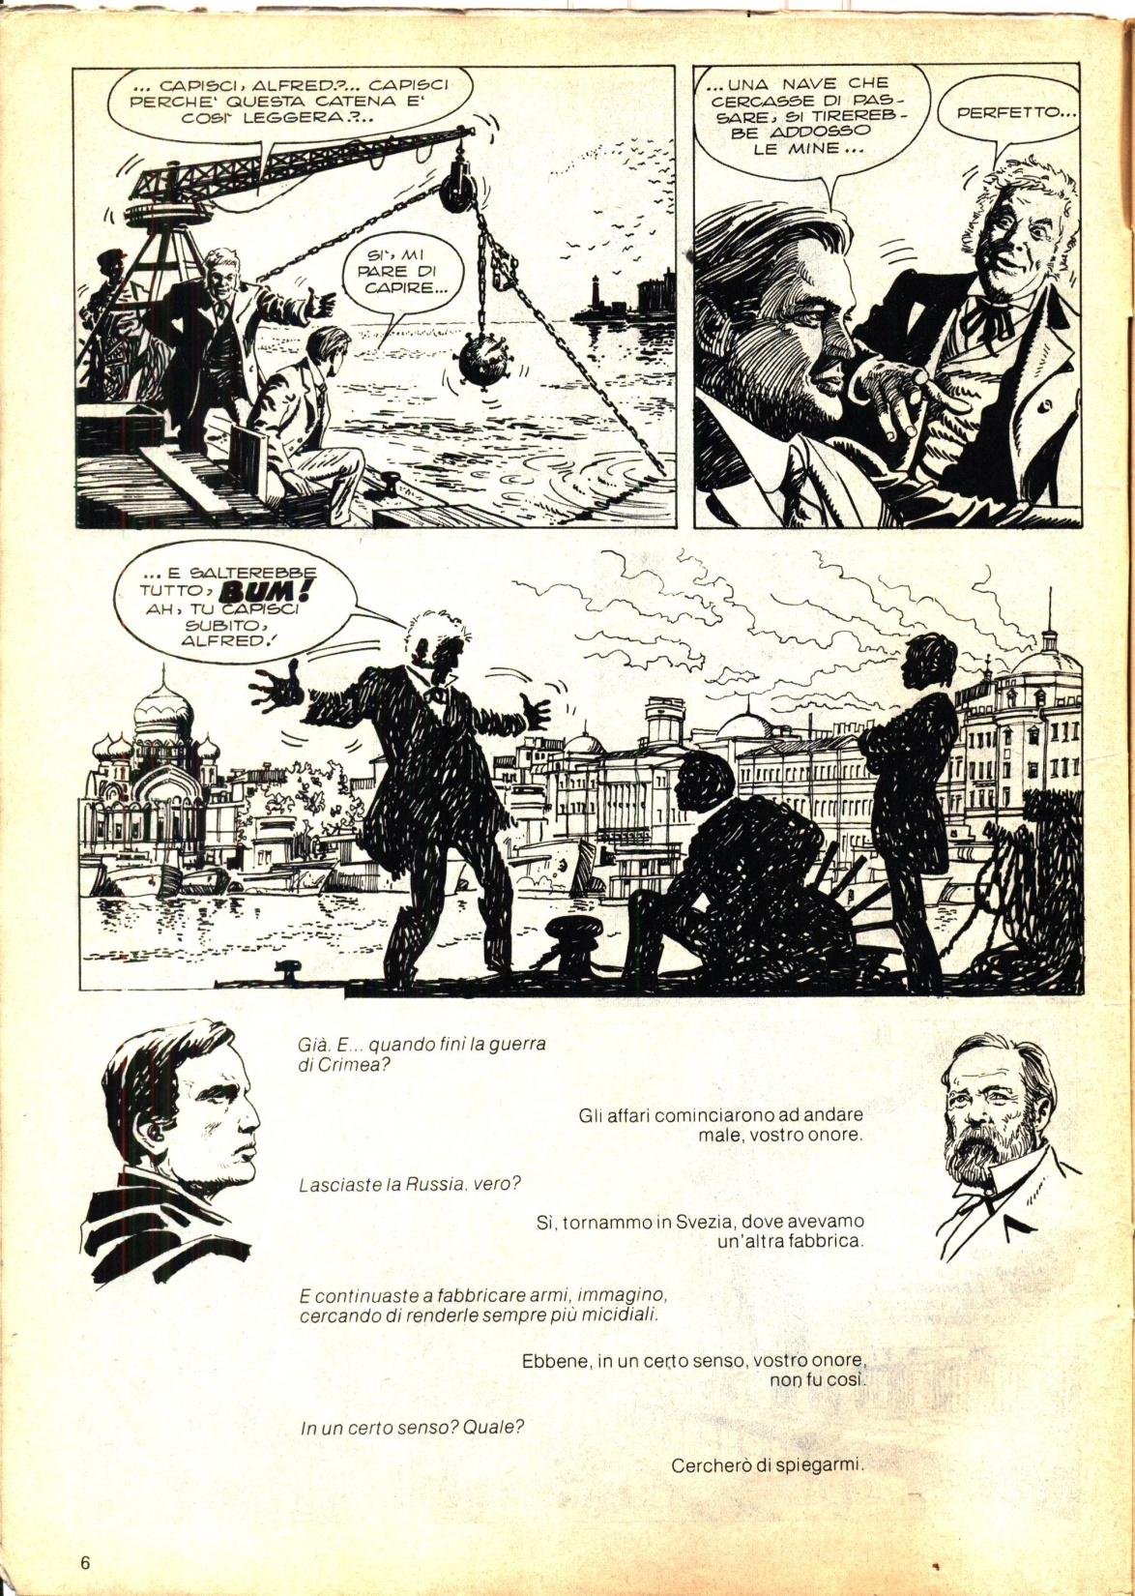

Slide 7
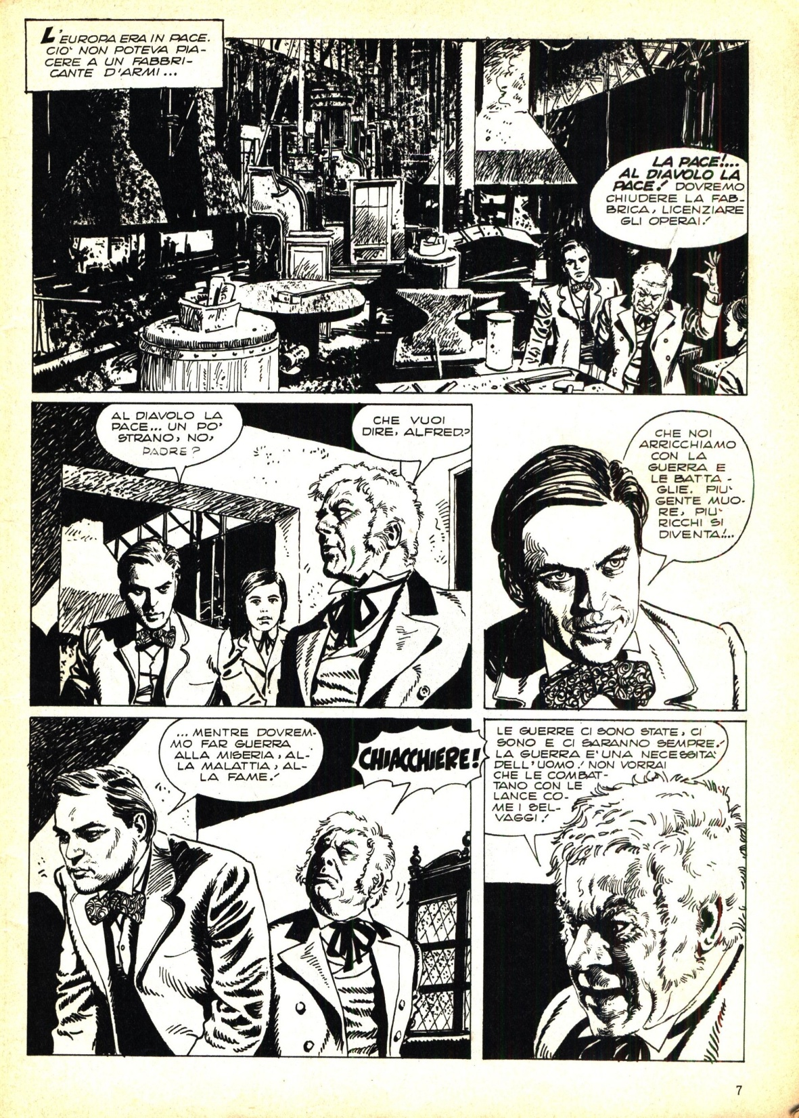

Slide 8
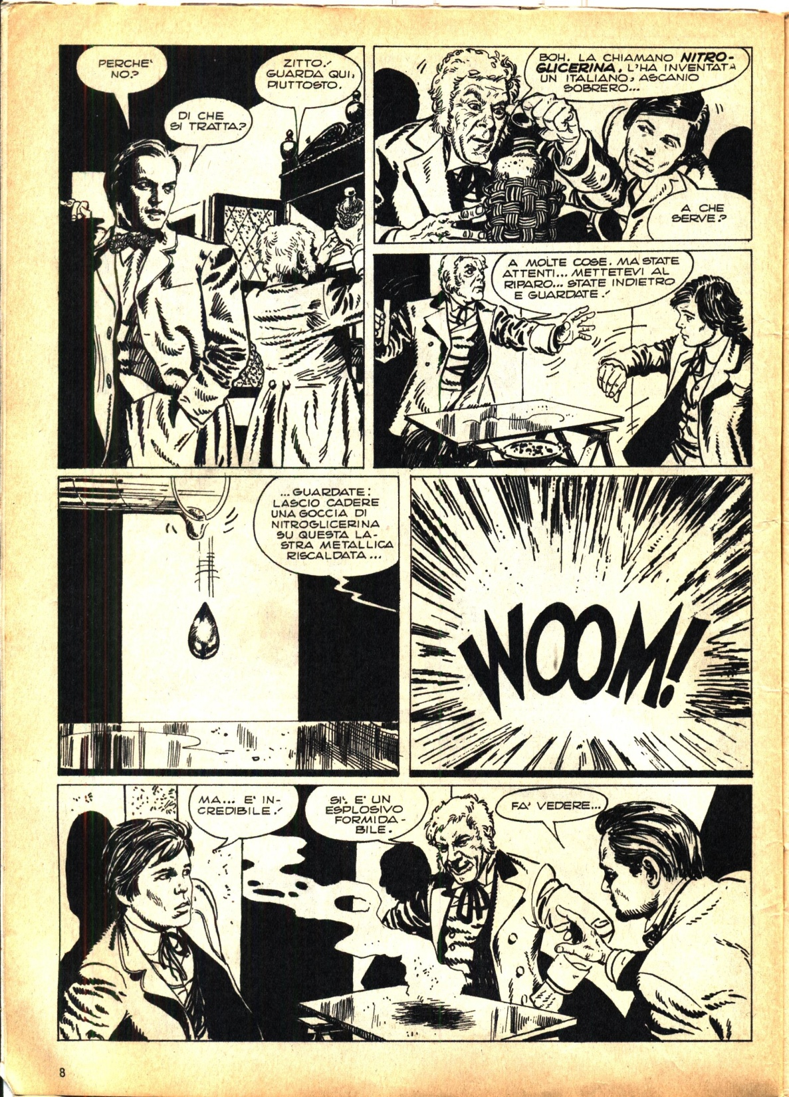

Slide 9
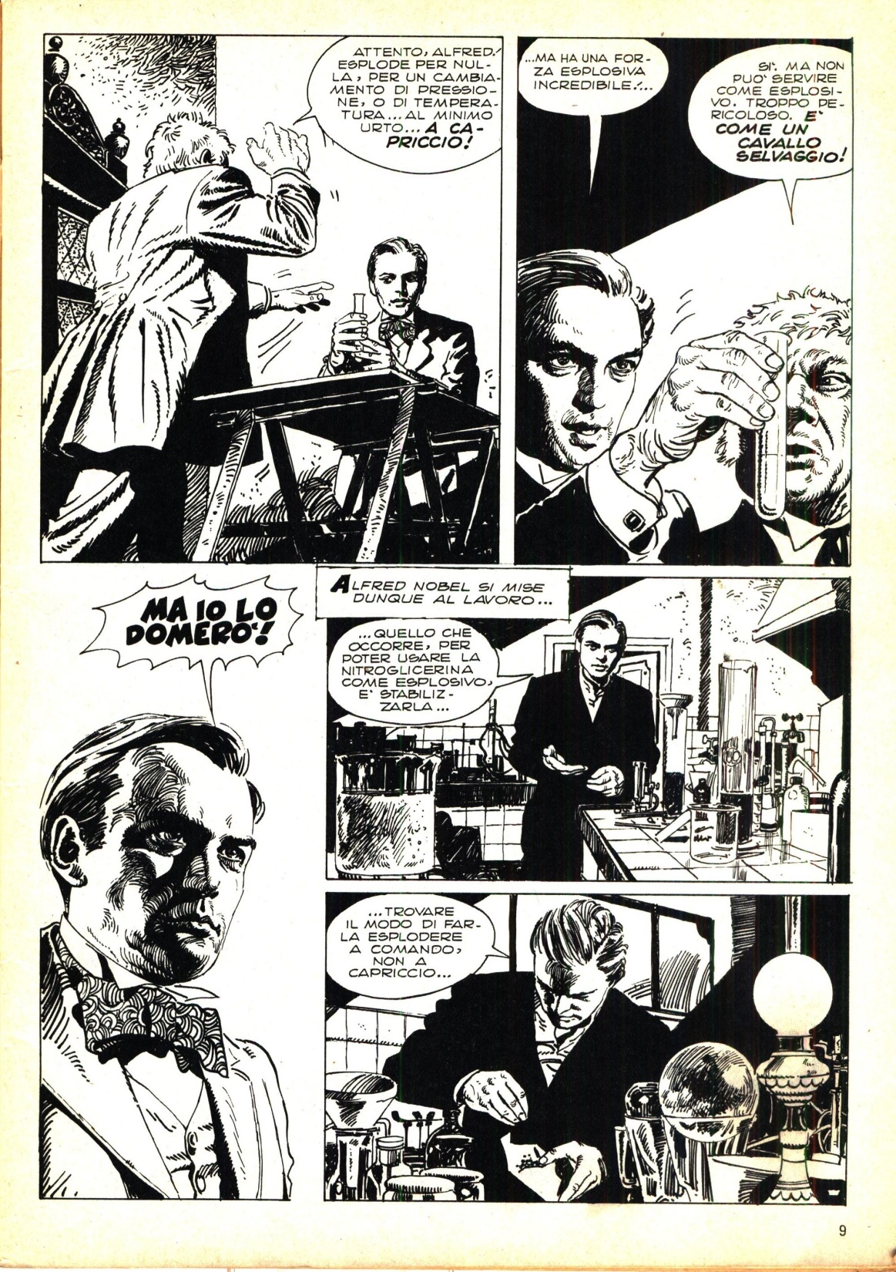

Slide 10
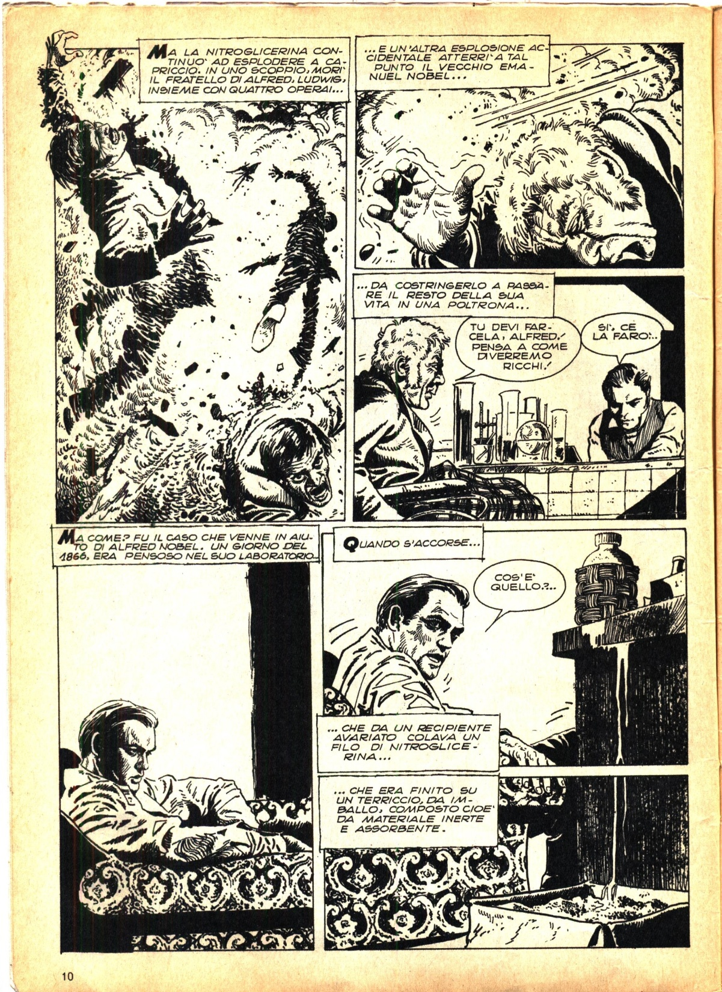

Slide 11
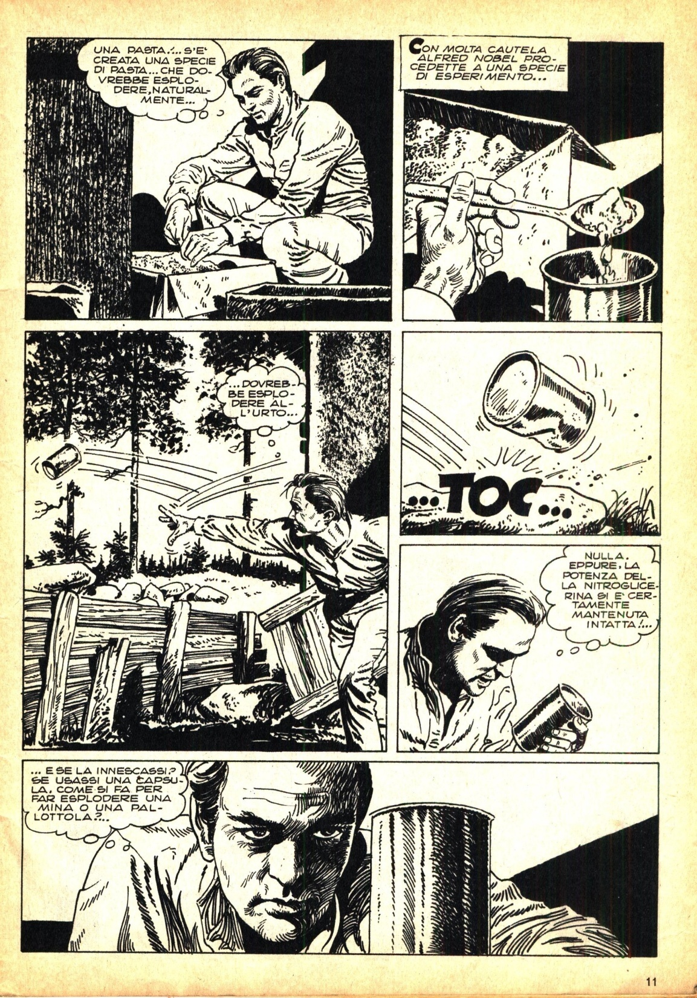

Slide 12
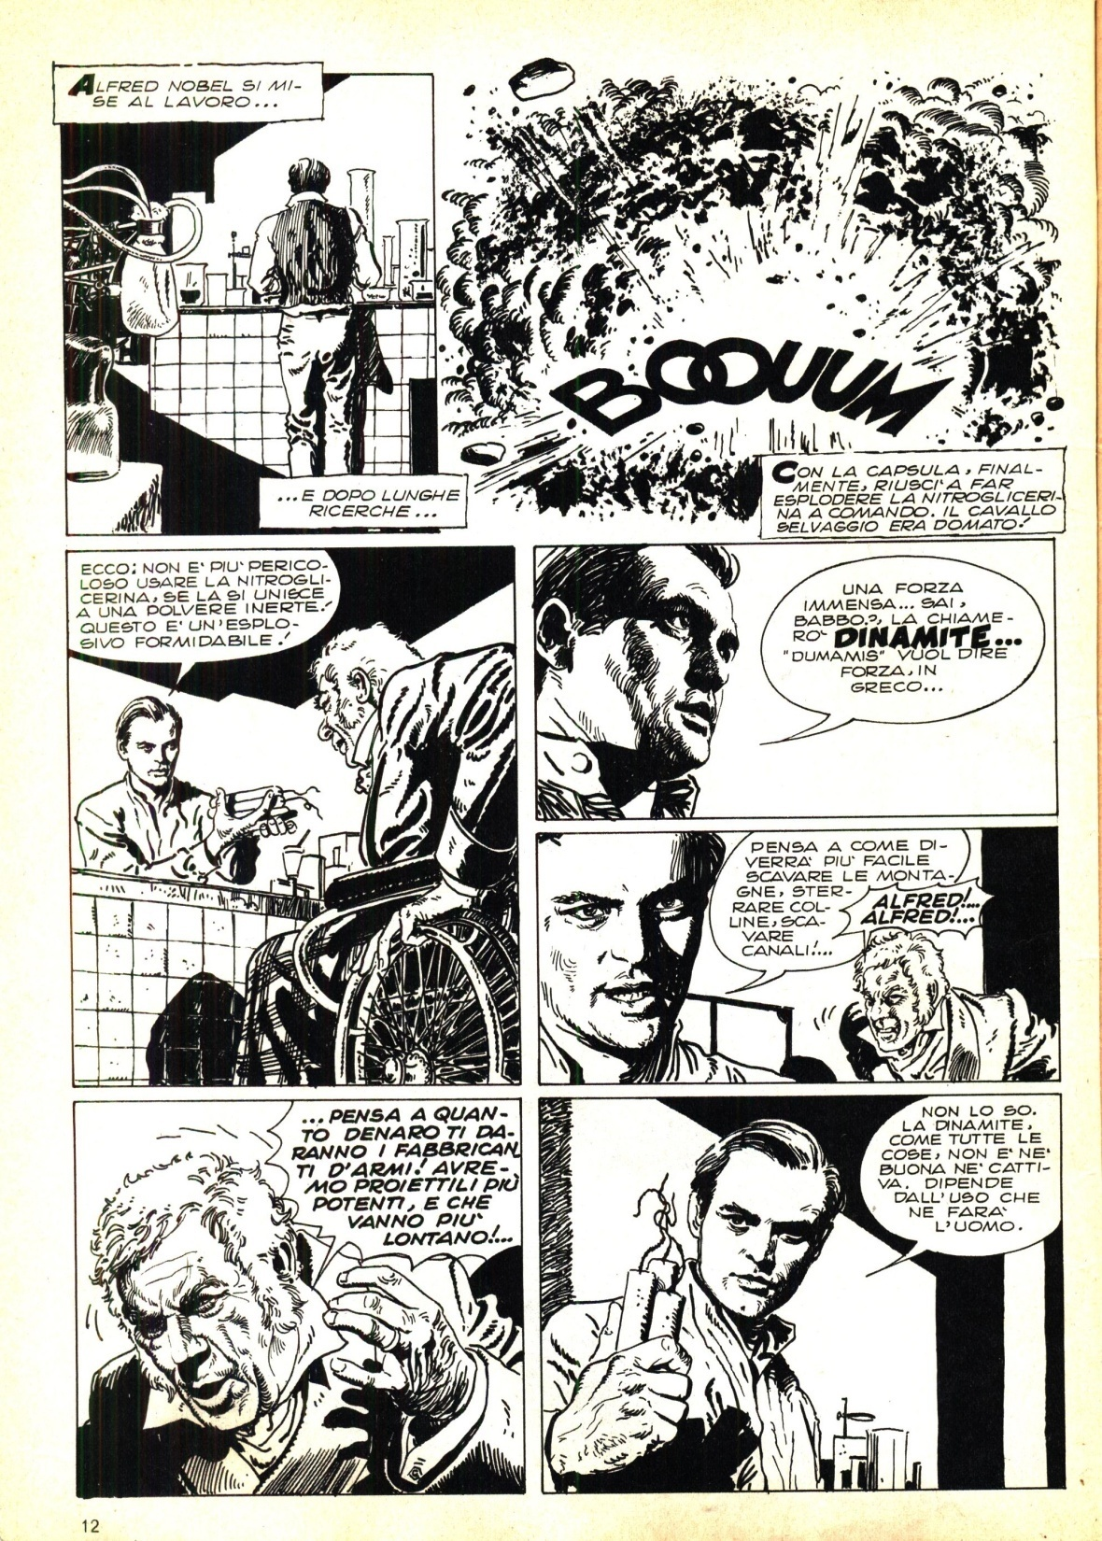

Slide 13
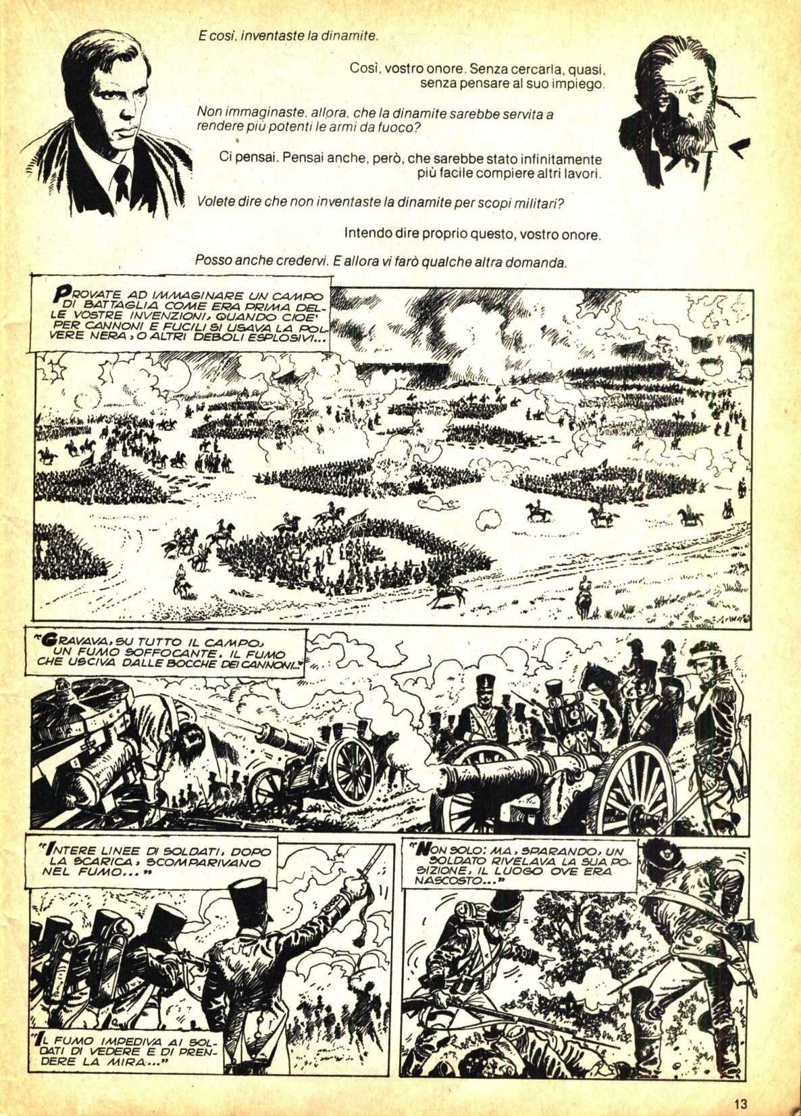

Slide 14
